Slide 1
ДАЙДЖЕСТ новостей
об образовании и для образования
ГБОУ «Институт развития образования» Краснодарского края
www.iro23.ru
e-mail: post@iro23.ru
тел.: +7 (861) 232-85-78
22.03.21-28.03.21
bibliotekakkidppo@mail.ru

Slide 2
О внесении изменений в федеральный перечень учебников
Приказ Министерства просвещения Российской Федерации от 23.12.2020 № 766 "О внесении изменений в федеральный перечень учебников, допущенных к использованию при реализации имеющих государственную аккредитацию образовательных программ начального общего, основного общего, среднего общего образования организациями, осуществляющими образовательную деятельность, утвержденный приказом Министерства просвещения Российской Федерации от 20 мая 2020 г. № 254"
(Зарегистрирован 02.03.2021 № 62645)
Источник: Учительская газета

Slide 3
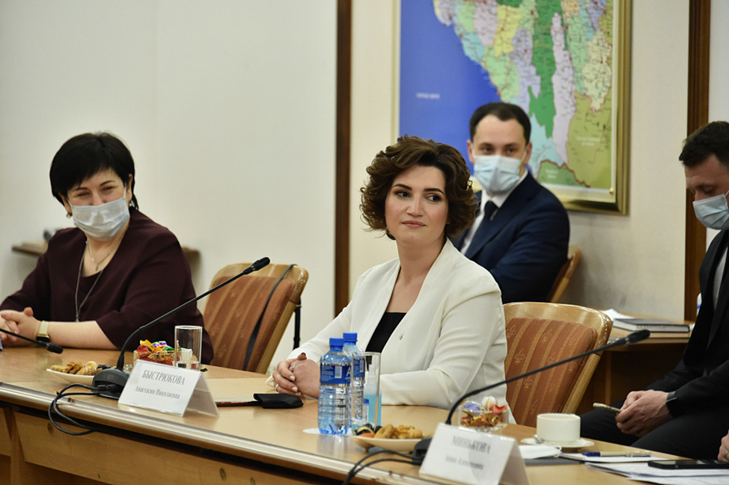
Кто-то лучше, кто-то хуже, но главное – это объективность!
В ТАСС состоялась пресс-конференция в онлайн-формате, посвященная презентации результатов проведенной Рособрнадзором оценки субъектов Российской Федерации по 12 критериям качества образования.
Источник: Учительская газета

Slide 4
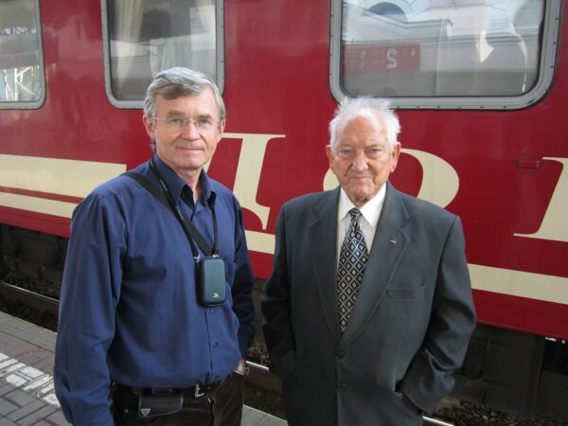
Метод Шаталова и современная система образования – соперники или союзники?
На встрече президента Владимира Путина с лауреатами конкурса «Учитель года России»-2020
прозвучала инициатива об издании книги о выдающихся педагогах страны, в частности,
Викторе Федоровиче Шаталове.
Об этом ранее рассказывало сетевое издание «Учительская газета».
– Все гениальное просто и объяснимо.
Методика Шаталова построена на естественных законах усвоения предмета,
тех, что даны нам природой, или, если угодно, самим Богом.
По этим законам бабушки всех народов строили свое будущее.
Источник: Минобразование России
Источник: Учительская газета

Slide 5
Цикл встреч «Обучение и развитие детей с особыми образовательными потребностями»
Факультет "Клиническая и специальная психология" приглашает специалистов, студентов и аспирантов на цикл встреч, посвященных различным аспектам обучения и развития детей с особыми образовательными потребностями. Мы обсудим проблемы обучения и развития детей с расстройством аутистического спектра, детей, находящихся на длительном лечении, детей, имеющих трудности в освоении школьной программы. На нашем семинаре о своей работе расскажут ведущие специалисты - нейропсихологи, нейрофизиологи, психологи и педагоги. Мы поговорим о том, что может предложить современная наука, как отечественная, так и мировая, для выстраивания образовательных траекторий, коррекционных программ и поддержки семей детей с особыми образовательными потребностями. Одной из основных тем семинара станет обсуждение взаимодействия специалистов-практиков и исследователей в области фундаментальной науки. Ждем вас на нашем семинаре!
Семинар будет интересен студентам, аспирантам, психологам, педагогам, дефектологам, физиологам
Пройти по ссылке https://mgppu.ru/events/1194
Источник:
Вестник образования

Slide 6
Академия Минпросвещения анонсировала мартовские мероприятия для управленческих команд в Липецкой области и Пскове
Представители региональных образовательных учреждений поделились своим опытом в области непрерывного повышения квалификации педагогических кадров на онлайн-семинаре «Вектор образования: вызовы, тренды, перспективы». На онлайн-семинаре спикеры поделились региональными практиками организации непрерывного сопровождения педагогов, обсудили векторы развития системы дополнительного профессионального образования, механизмы мотивации учителей для повышения квалификации, интеграцию различных возможностей региональной образовательной инфраструктуры для работы с педагогами. Записи предыдущих семинаров размещены на Едином федеральном портале дополнительного профессионального педагогического образования, а также на YouTube-канале Академии. Семинары проводятся по вторникам раз в две недели. Участие в мероприятии бесплатное.
Трансляция мероприятия доступна по ссылке: https://www.youtube.com/watch?v=aDIzfPig6DA&ab_channel=%D0%90%D0%BA%D0%B0%D0%B4%D0%B5%D0%BC%D0%B8%D1%8F .
Источник: Вестник образования

Slide 7
Минпросвещения предлагает школьникам рассказать о любимых книгах
Министерство просвещения совместно с Фондом новых форм развития образования запускают среди учеников школ акцию «Перемена с книгой».
Самые интересные и необычные работы ведомство опубликует на своем сайте, а авторы трех фотографий-победителей получат памятные подарки. Со всеми подробностями акции можно познакомиться на сайте: https://edu.gov.ru/peremenasknigoy/
Источник: Учительская газета

Slide 8
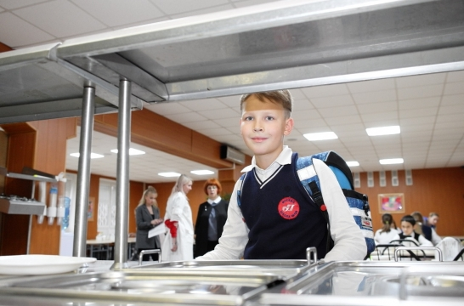
Опубликован рейтинг регионов с лучшим школьным питанием
Проект Российского движения школьников «Шеф в школе» представил результаты интернет-опроса школьников по поводу качества питания и состояния столовых, сообщает пресс-служба РДШ.
В рамках опроса школьники по пятибалльной шкале оценивали качество блюд, разнообразие меню и интерьер школьных столовых. В результате был составлен рейтинг регионов, в которых дети наиболее и наименее удовлетворены организацией питания.
Более всего дети удовлетворены организацией питания в Ростовской области, Кабардино-Балкарской Республике, Самарской области, Вологодской области, Амурской области, Республике Крым, Саратовской области, Кемеровской области, Санкт-Петербурге и Республике Мордовия.
В состав списка неудовлетворяющих детей школьными столовыми оказались Челябинская и Тюменская области, Чувашская Республика, Тамбовская область, Красноярский и Алтайский края, Новосибирская, Свердловская, Пензенская области и Удмуртская Республика.

Slide 9
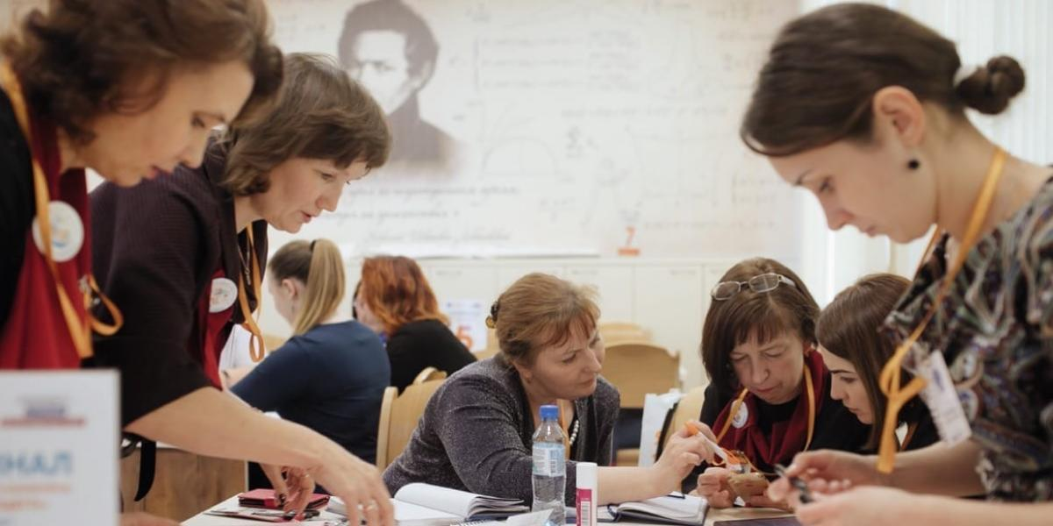
Сергей Кравцов пообщался с участниками Всероссийского конкурса «Учитель будущего»
Встреча состоялась на базе Академической гимназии № 56. В ней также приняли участие заместитель генерального директора АНО «Россия – страна возможностей» Алексей Агафонов, Губернатор Санкт-Петербурга Александр Беглов и другие. Алексей Агафонов, в частности, заметил, что подобные дискуссионные площадки – это замечательная возможность актуализировать вопросы образования и предложить пути их решения.
После короткой приветственной речи Сергей Кравцов попросил учителей задавать вопросы, и те не стали медлить. Например, педагоги из Краснодарского края поинтересовались, появится ли в России телеканал, посвященный образованию, где можно было бы смотреть передачи, фильмы о школах и учителях, о лучших практиках и опыте работы. По словам Сергея Кравцова, в некоторых городах такие телеканалы уже существуют, но, конечно, в рамках развития цифровой образовательной среды (ЦОС) обязательно будут создаваться передачи и ролики о достижениях как учителей, так и учеников, которые будут доступны для просмотра всем желающим.
Министр просвещения отметил, что в последние годы опросы выпускников школ всего мира говорят о том, что молодые люди на первое место ставят не столько багаж полученных знаний, сколько то, какие нравственные качества они приобрели в процессе обучения в школе.
Источник: Учительская газета

Slide 10
Академия Минпросвещения в Clubhouse
Академия Минпросвещения России организует дискуссии в сервисе Clubhouse. Эксперты Академии и приглашенные спикеры рассуждают на различные темы из области образования, делятся мнениями и личным опытом. Слушатели также могут высказать свою точку зрения и задать интересующие вопросы.
Состоялись уже три дискуссии по темам:
— «Работа учителя: индивидуальная или групповая?»
— «Физики или лирики?»
— «Что мы читаем?»
Дискуссии в Clubhouse проводятся каждую среду
в 18:00 по московскому времени.
Следите за анонсами в социальных сетях Академии!
Источник: Академия Минпросвещения

Slide 11
К ЕГЭ может добавиться другой формат итоговой аттестации — Рособрнадзор
Школьная итоговая аттестация (ЕГЭ) может трансформироваться после 2021 года в еще одну модель проверки знаний для тех, кто не собирается поступать в вуз, 16 марта сообщил глава Рособрнадзора Анзор Музаев на заседании комитета Госдумы по образованию и науке. По мнению главы Рособрнадзора, новый формат должен учитывать изменения в технологиях образования — создание в школах «Цифровой образовательной среды» и рост баз данных по успеваемости учеников. Предложение основано на том, что оценка и учет знаний и умений учеников всё больше переходит в цифровой формат, в базы данных. Этот путь ведет к тотальному цифровому контролю за каждым человеком, начиная с младенчества.
Источник: UG.RU

